Slide 1

РАЗВИТИЕ ОСНОВНЫХ ВИДОВ ДВИЖЕНИЙ
Смирнова Елена Николаевна

Slide 2
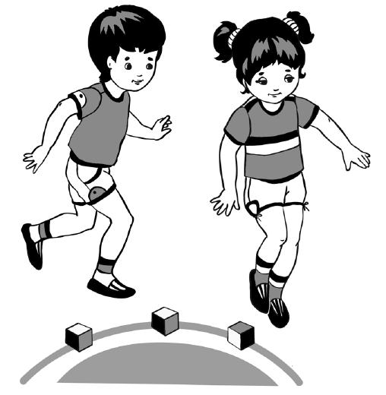
Гимнастика, физические упражнения, ходьба должны прочно войти в повседневный быт каждого, кто хочет сохранить работоспособность, здоровье, полноценную и радостную жизнь. Гиппократ

Slide 3
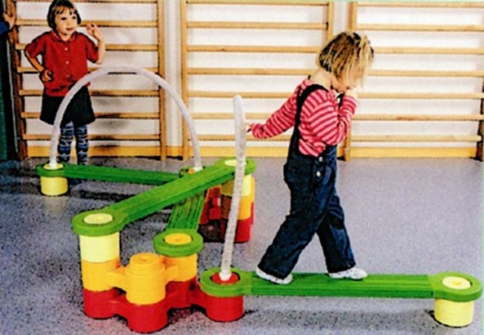
Актуальность. В дошкольном возрасте закладываются основы всестороннего гармонического развития личности ребенка. Важную роль при этом играет своевременное и правильно организованное физическое воспитание, одной из основных задач которого является развитие и совершенствование движений. Для всестороннего развития дошкольников чрезвычайно важно своевременно овладеть разнообразными движениями, в первую очередь основными их видами — бегом, ходьбой, прыжками, метанием, лазаньем, без которых нельзя активно участвовать в подвижных играх, а в дальнейшем успешно заниматься спортом.

Slide 4
Цель: формирование здорового образа жизни дош­кольника и потребности в самостоятельной двигательной деятель­ности.
Задачи :
- обогащать детей знаниями о пользе физических упражнений, роли двигательной активности, влиянии физических упражнений на организм человека, на самочувствие;
- воспитывать умение правильно вести себя в ситуациях, угро­жающих жизни или здоровью, сознательно избегать, а иногда и пре­дотвращать их;
- воспитывать интерес к движению, желание самостоятельно за­ниматься физическими упражнениями;
- развивать любознательность, умственные способности детей (сообразительность, догадку, критичность и др.).

Slide 5
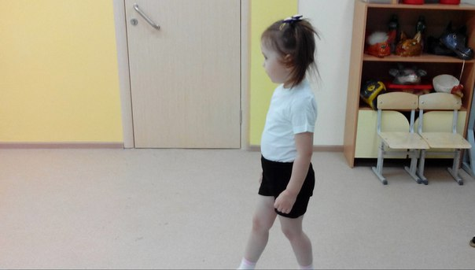
Ходьба
В младшем возрасте особое внимание уделяют координации движений рук и ног во время ходьбы, приучают детей свободному маху руками, развивают у них ориентировку в пространстве (не наталкиваться на предметы, быстро останавливаться по сигналу и т. д.). Также следует обязательно напоминать ребенку, чтобы он не горбился и не опускал голову во время ходьбы. При правильном положении головы выпрямляется спина и расширяется грудная клетка.

Slide 6
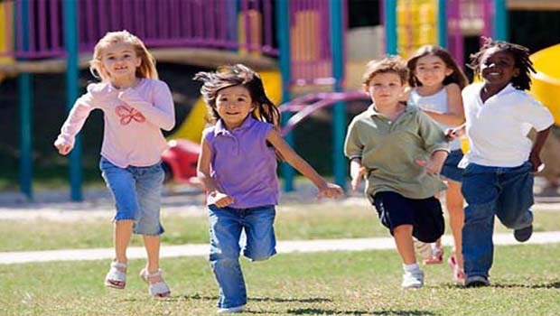
Бег
В этом возрасте необходимо научить ребенка энергичному движению согнутыми в локтях руками во время бега, вырабатывать умение бежать в равномерном темпе; оббегать расставленные на полу предметы (кубики, коробочки, камешки и т. д.), не наталкиваться друг на друга.

Slide 7
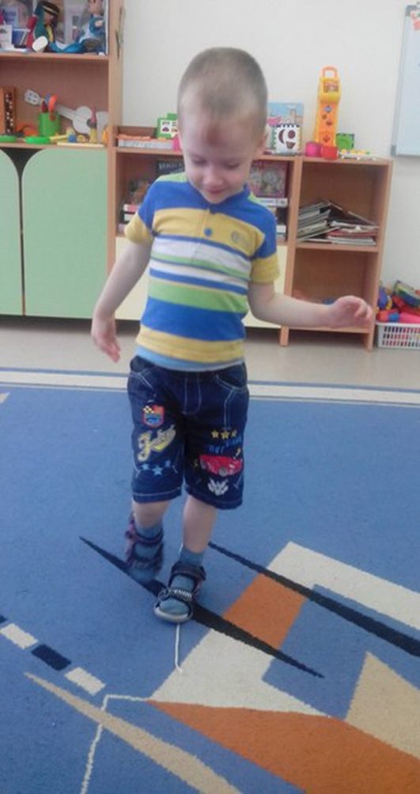
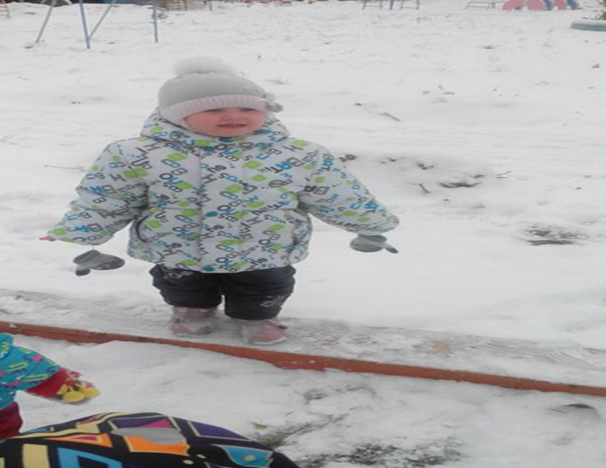
Равновесие
Детям 3—4 лет рекомендуют несложные упражнения в равновесии. В основном они выполняются в движении: ходьба и бег между двумя параллельными линиями, на черченными на расстоянии 20—25 см друг от друга, между предметами; по доске, положенной на полу, или по бревну высотой 15—20 см, лежащему на земле, или по скамейке.

Slide 8
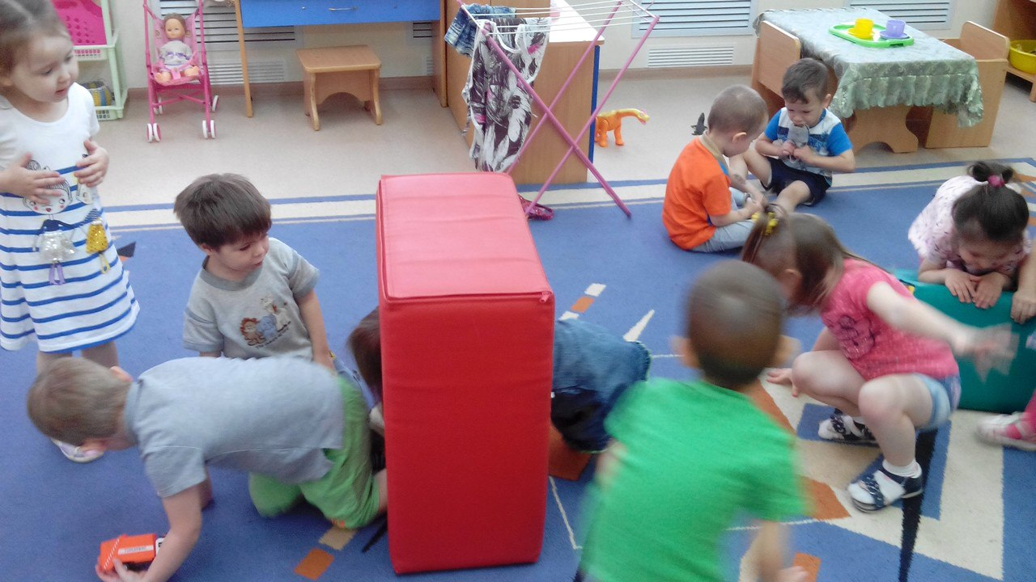
Лазанье и ползание
Дети должны подниматься и опускаться произвольным способом — как им удобнее.
Позднее добиваются, чтобы дошкольники во время лазанья вверх и вниз не пропускали перекладин и на ступали на каждую из них одной ногой. При выполнении этих упражнений взрослый стоит рядом и в случае необходимости оказывает помощь.

Slide 9
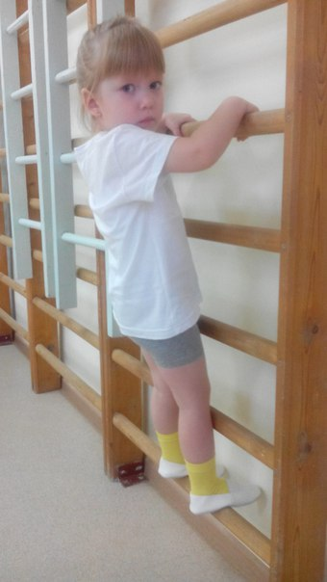
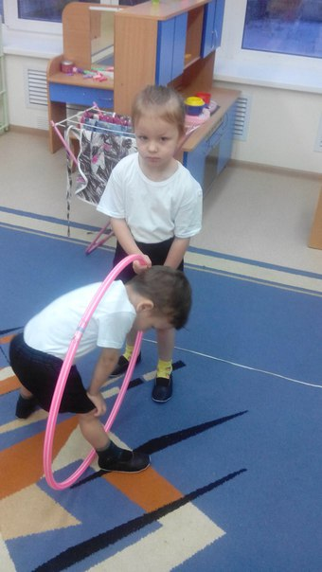
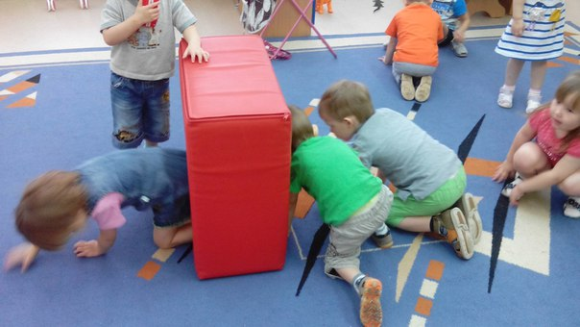

Slide 10
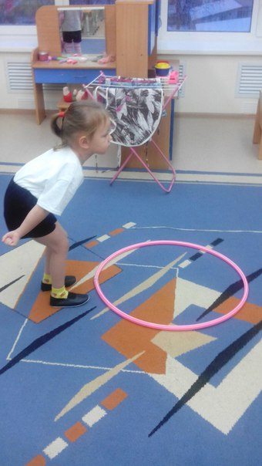
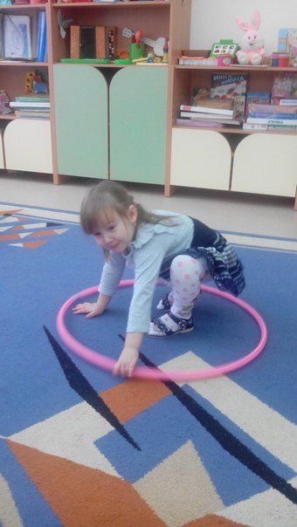
Прыжки
Прыжок в длину с места.
Прыжок в глубину (с невысоких предметов).
Прыжок в длину с разбега.
Прыжок в высоту с разбега.

Slide 11
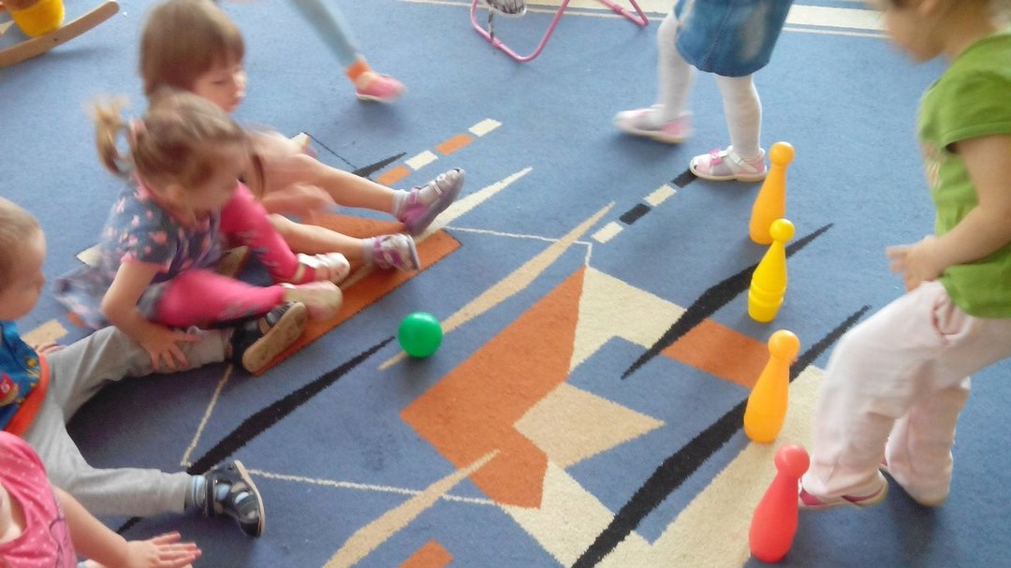
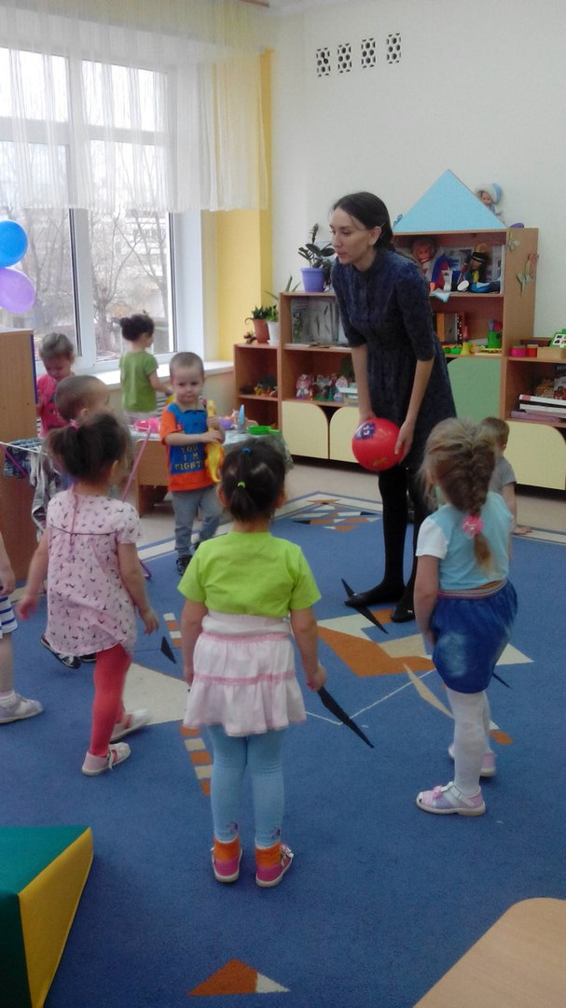
Метания
В этом возрасте рекомендуются упражнения, которые подготавливают ребенка к метаниям: прокатывание, бросание и ловля мячей, шариков и других предметов одной и двумя руками из-за головы. Основная цель этих упражнений — научить ребенка энергично отталкивать или бросать предмет в заданном направлении.

Slide 12
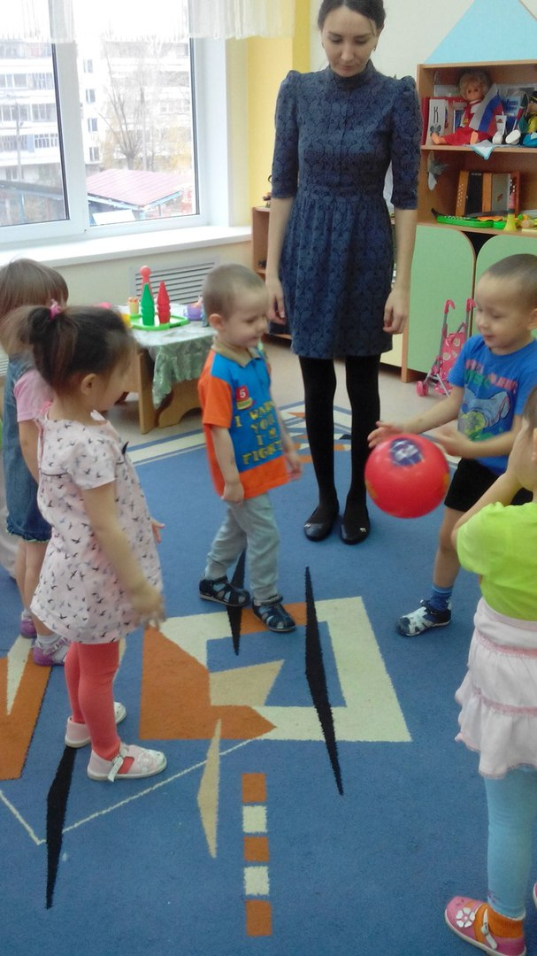
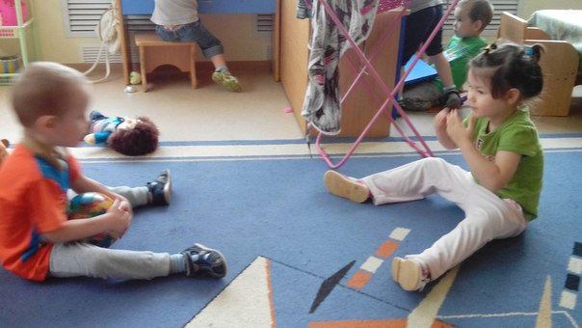
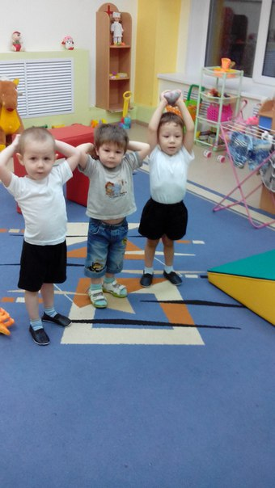

Slide 13
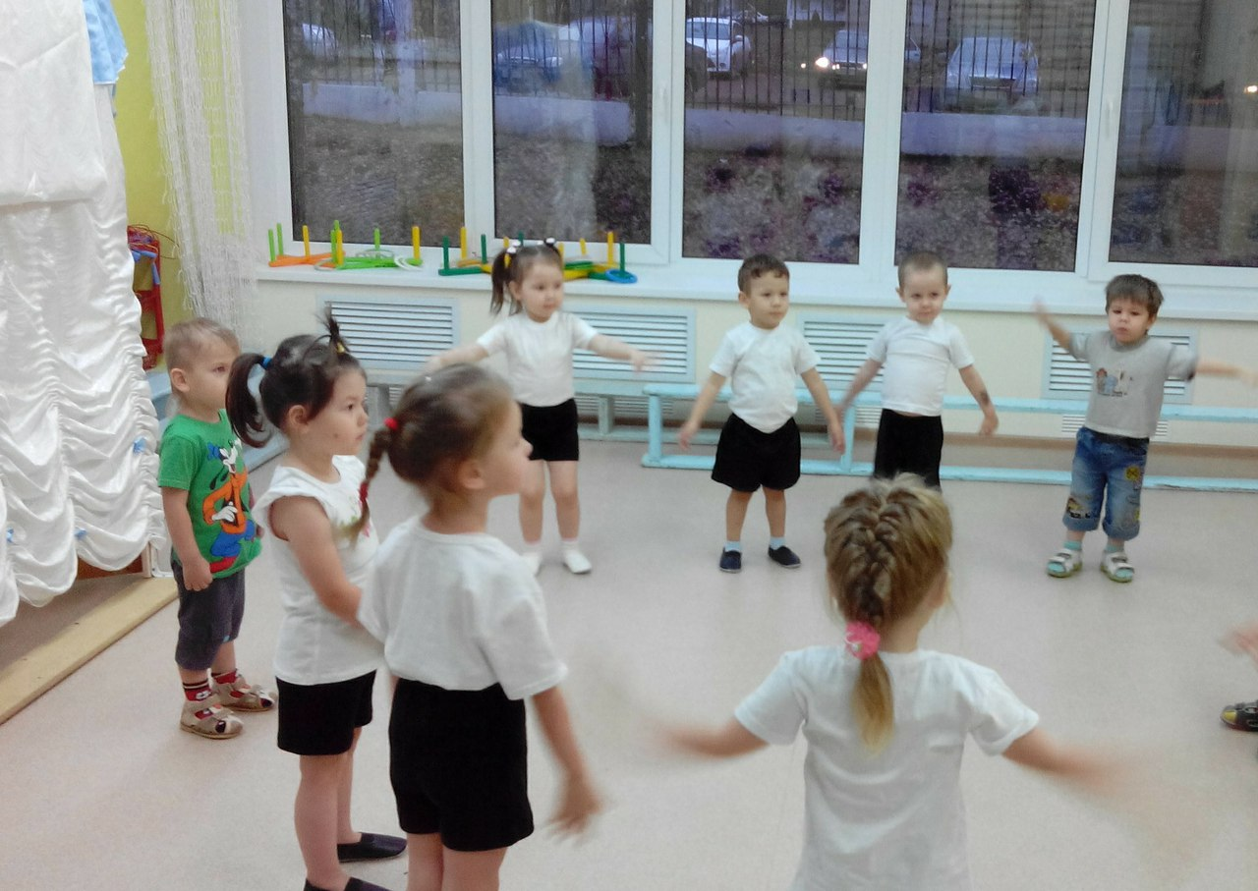
Подвижные игры
С детьми 3—4 лет игры проводят на понятном и близком им материале. Их привлекает главным образом сам процесс движения: им интересно бегать, догонять, бросать предметы и искать их. Поэтому для них подбирают игры с одним-двумя основными движениями. Как их выполнять, показывает взрослый, который принимает непосредственное участие в игре.

Slide 14
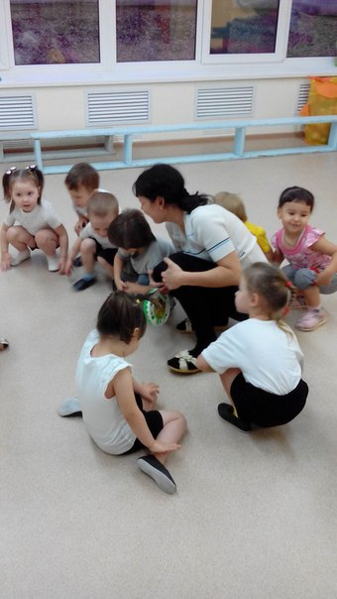
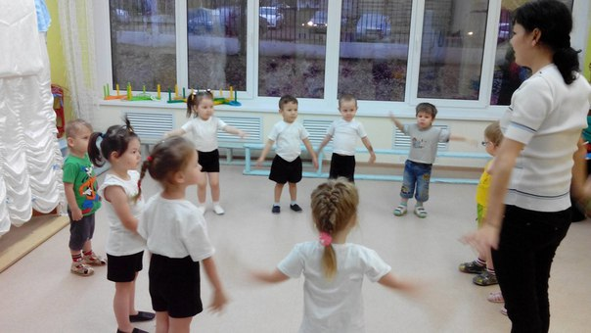
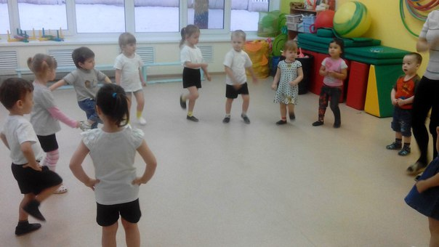

Slide 15

Ожидаемый результат:
1. Создание оптимальных условий для развития и совершенствования основных видов движений, для самостоятельной двигательной деятельности.
2. Интерес детей к процессу двигательной деятельности и активное их участие в нём.
3. Пополнение знаний родителей о физической культуре и здоровье ребёнка.

Slide 16
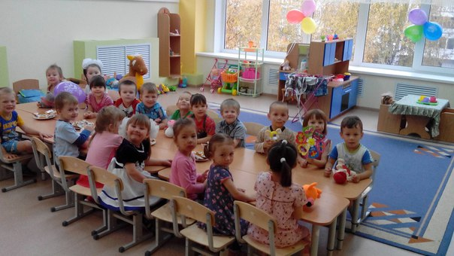
СПАСИБО ЗА ВНИМАНИЕ!

